Slide 1
Райнер Мария Рильке и Россия межпредметный проект 11 класс

Slide 2
Райнер Мария Рильке

Slide 3
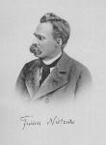
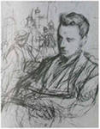
Ницше, Лу Саломе, Рильке

Slide 4
Москва начала ХХ века

Slide 5
Москва начала ХХ века

Slide 6
Празднование Пасхи

Slide 7
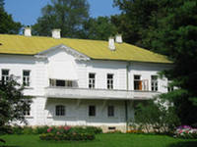
Л.Н.Толстой в Ясной Поляне

Slide 8
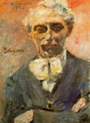
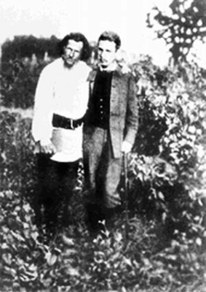
И.Репин, Л. Пастернак, Рильке и Спиридон Дрожжин

Slide 9
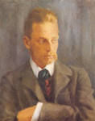
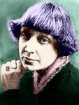
Диалог поэтов Рильке – Цветаева – Пастернак

Slide 10
